Slide 1

الحياة

Slide 2
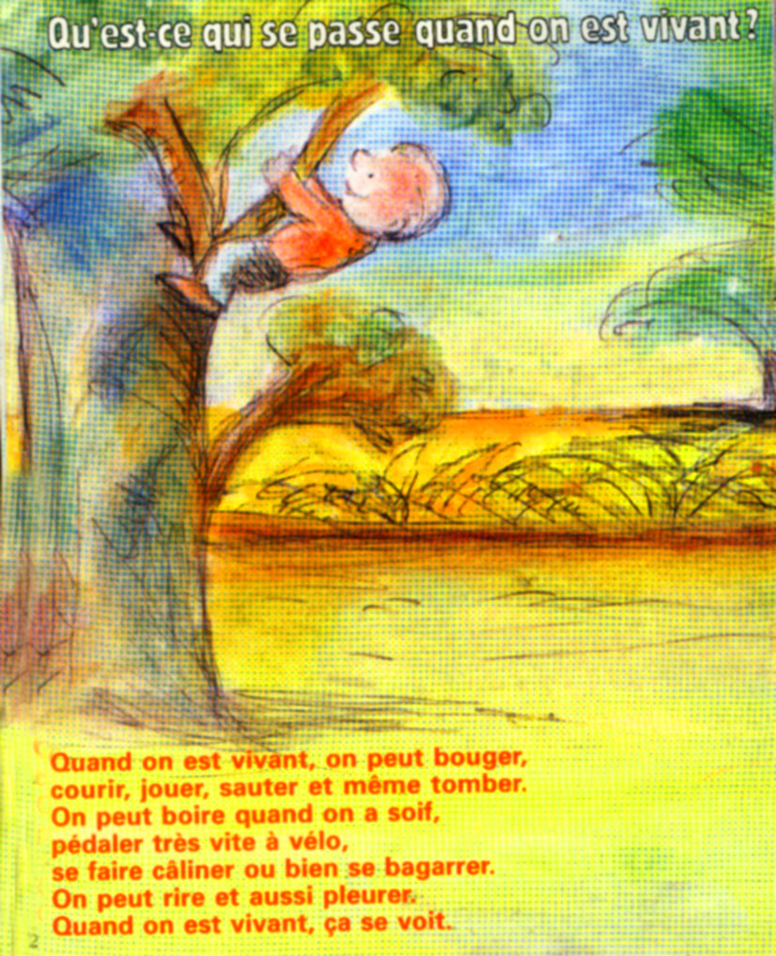
ماذا يجرى عندما نكون أحياء؟
عندما نكون أحياء نستطيع أن نتحرك نركض نلعب نقفز حتى أن نقع نستطيع أن نشرب عندما نعطس نقود الدراجة بسرعة نتلاطف أم نتشاجر نستطيه أن نضحك وأيضا أن نبكى عندما نرى أحياء ذلك يرى

Slide 3
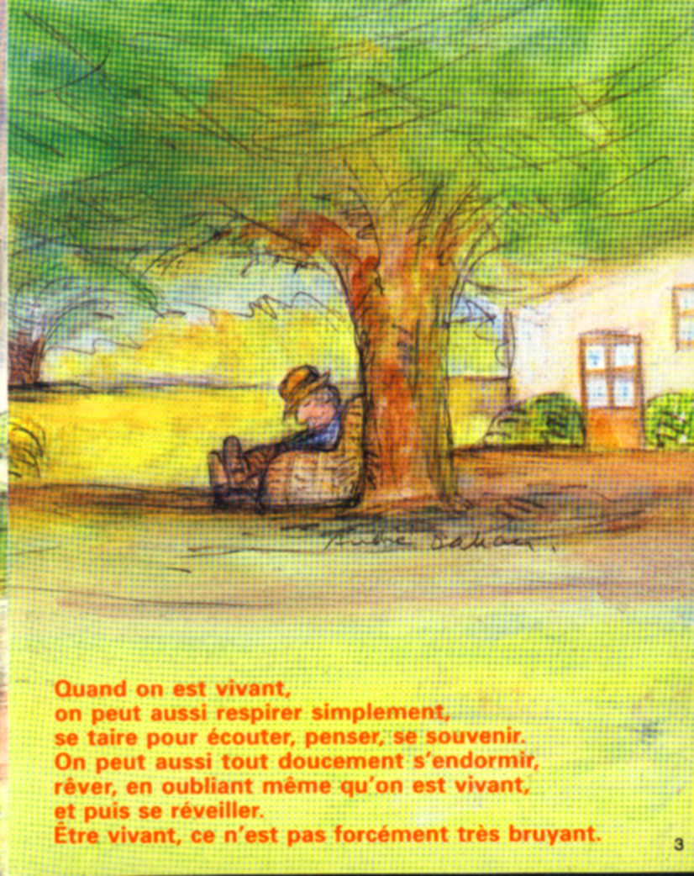
عندما نكون أحياء نستطيع أيضا أن نتنفس ببساطة نسكت كى نسمع نفكر نتذكر نستطيع أيضا أن نغفة بهدوء نحلم ختى بأن ننسى يأننا أحياء ومن ثم نستيقظ موننا أحياء ليس اضطرار كثير الضجة

Slide 4
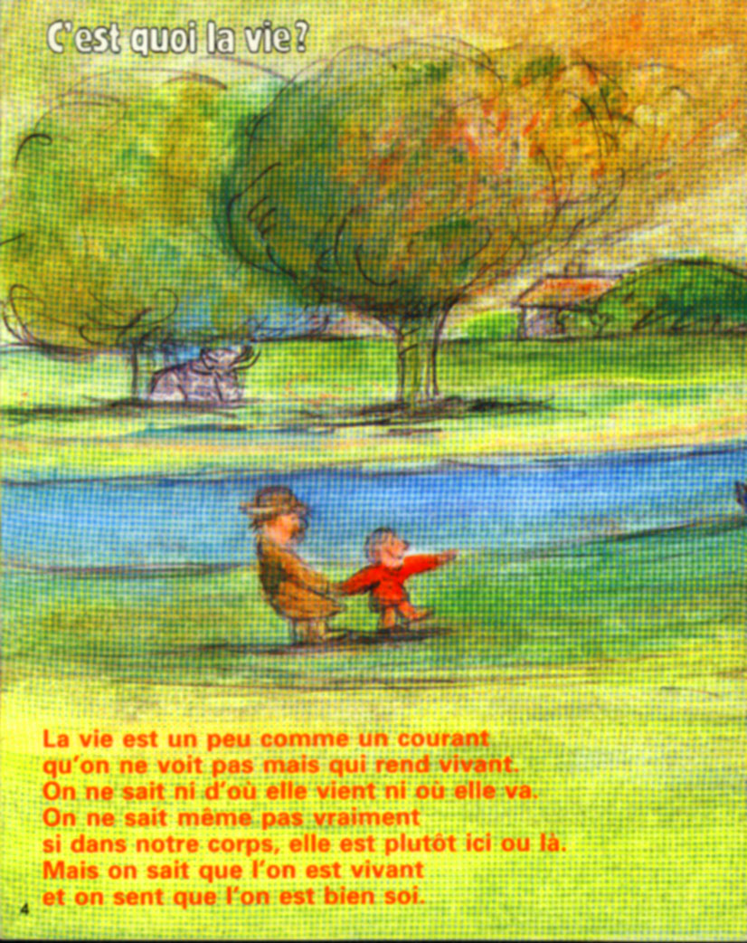
ما هى الحياة؟
الحياة تشبه قليلا مجرى ماء الذى لا نراه لكنه يعيد الحياة لا نعرف لا من أين تأتى ولا الى أين تذهب حتى لا نعرف حقا
اذا فى جسدنا هى بالاحرى هنا أو هناك لكننا نعرف باننا أحياء ونشعر بأننا فعلا ذاتنا

Slide 5
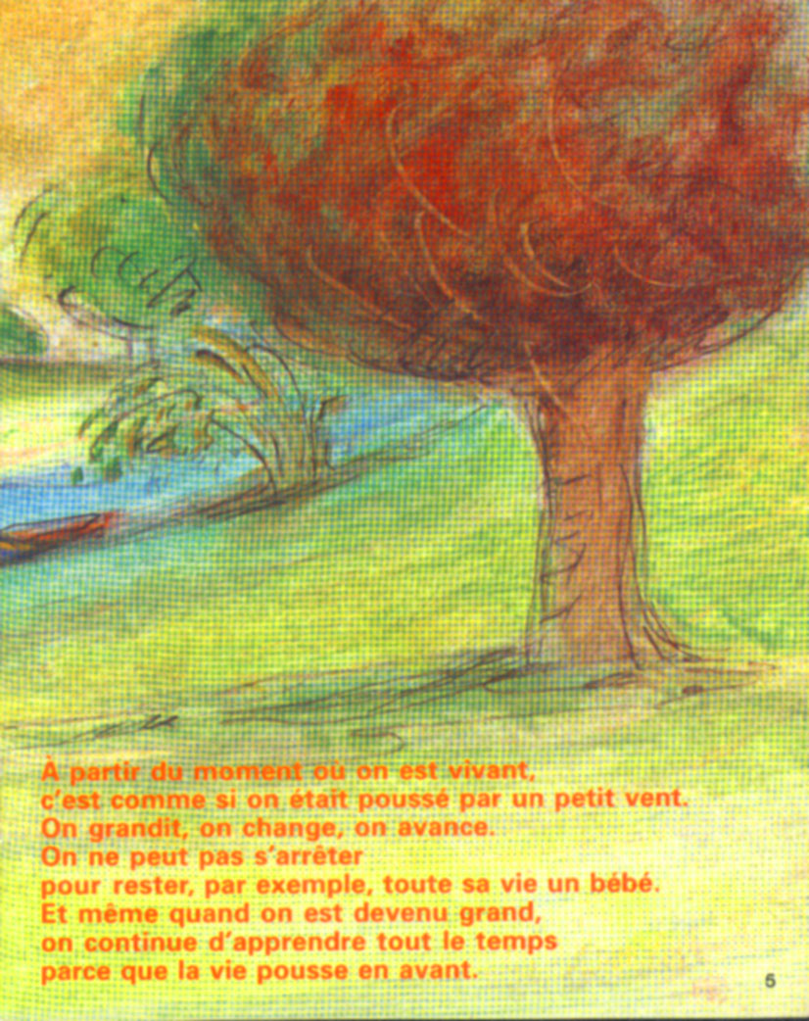
من اللحظة التى نحن أحياء هى كأننا قد اندفعنا من رياح خفيفة اننا نكبر نتغير نتقدم لا نستطيه أن نتوقف كى نبقى مثلا طول حيانا رضيعا وحتى عندما نصبح كبارا نتابع فى التعلم طول الوقت لأن الحياة تدفعنا الى الامام

Slide 6
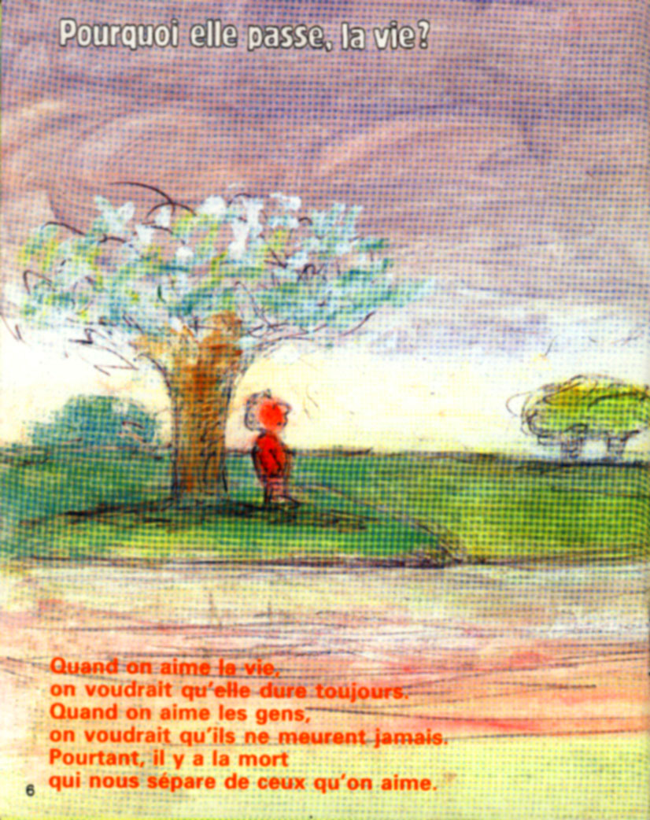
لماذا تمرالحياة؟
عندما نحب الحياة نريدها أن تدوم دائما عندما نحب الناس نريدهم أن لا يموتوا أبدا. مع ذلك هناك الموت الذى يفرقنا من اللذين نحبهم

Slide 7
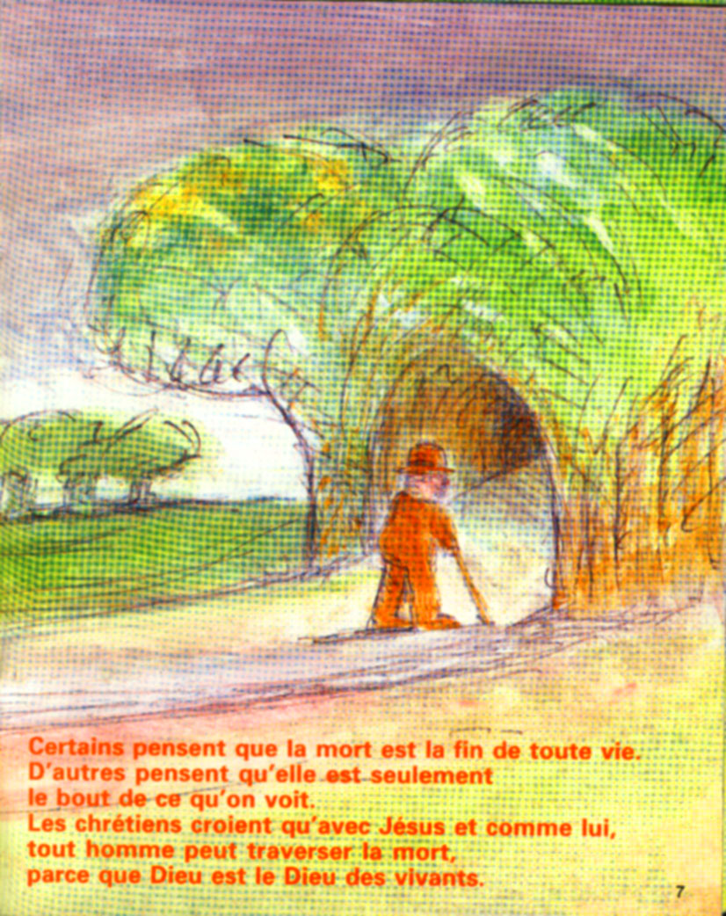
يفكر البعض بأن الموت هو نهاية كل حياة يفكر أخرون بأنه فقط جزء مما نرى يؤمن المسيحيون بأنه مع المسيح ومثله كل انسان يستطيع أن يجتاز الموت لان الله هو رب الاحياء

Slide 8
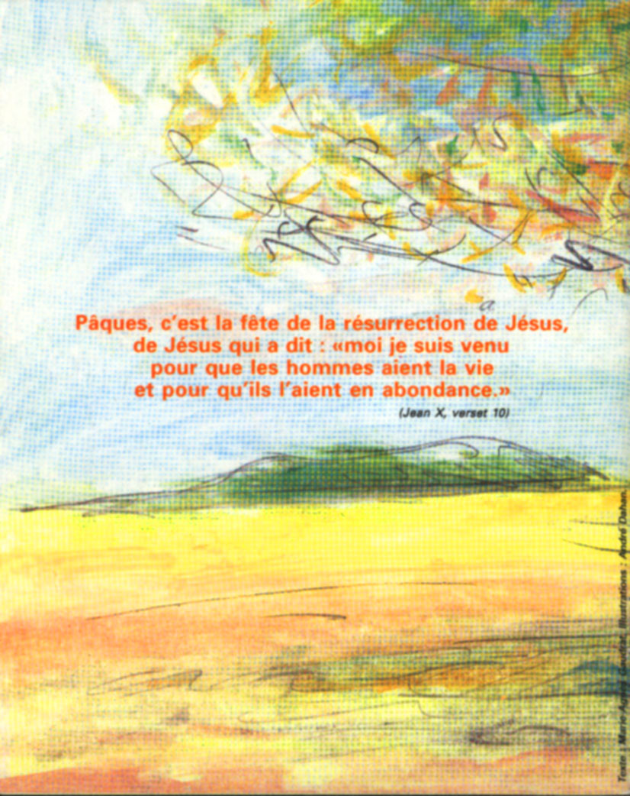
الفصح هو عيد قيامة السيد المسيح الذى قال
أنا أتيت لتكون لكم حياة للبشر ولتمكون بهم بكثرة

